Slide 1
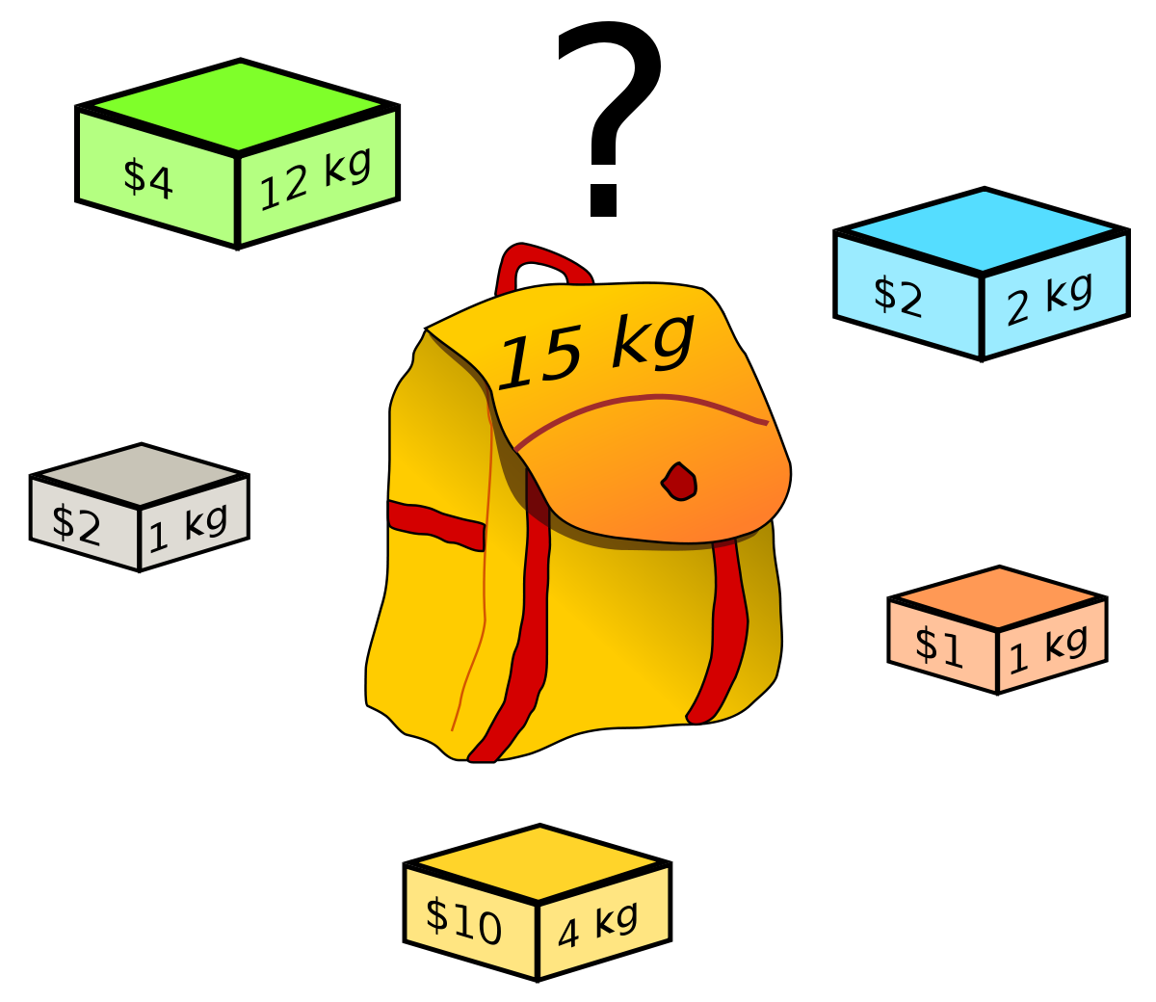
Knapsack probleminin genetik VE BPSO ile çözümü
HAZIRLAYANLAR:
YUSUF BAHADIR DEMİR (032290031)
YAVUZ EMİR BESLER (032290019)
OSMAN BERKEHAN TOKER (032290033)
YUSUF İSA EROLAN (032190035)

Slide 2
Operasyonel araştırma PROBLEMLERİ HAKKINDA genel literatür bilgisi
Operasyonel Araştırma Problemleri (OAP) olarak da bilinen Operasyonel Araştırma (OA), matematiksel modelleme ve analiz tekniklerinin kullanıldığı karar verme süreçlerini ele alır. OA, belirli bir hedefi veya amaç fonksiyonunu optimize etmek veya iyileştirmek için kullanılan karar verme süreçlerini içerir. Bu problemler, genellikle bir organizasyonun veya işletmenin operasyonlarını daha etkin hale getirmek veya optimize etmek için kullanılır.
Operasyonel Araştırma Problemleri, genellikle aşağıdaki ana kategorilere ayrılabilir:
Optimizasyon Problemleri:
Simülasyon Problemleri:
Karar Destek Sistemleri:

Slide 3

KNAPSACK PROBLEMİ HAKKINDA GENEL LİTERATÜR BİLGİSİ
Knapsack problemi bir sırt çantası optimizasyon problemidir. Genel problem sırt çantasının belli bir ağırlık kapasitesi vardır. İçine sığacak eşyaların ağırlıkları ve değerleri vardır. Ağırlık kapasitesi sınırları içerisinde maksimum değerde eşya nasıl koyulur problemini ele alır.
Bizim seçtiğimiz knapsack probleminde her eşyadan ya bir tane alınır veya hiç alınmaz.

Slide 4
KNAPSACK PROBLEMİ ÇÖZÜMÜNDE SEÇTİĞİMİZ ALGORİTMALAR
1-) GENETİK ALGORİTMASI
2-) PARÇACIK SÜRÜ OPTİMİZASYONU

Slide 5
1-) GENETİK ALGORİTMASI
Genetik algoritması doğal seleksiyon ve genetik özelliklerin bilgisayar programlarına uyarlanmasıyla çalışan optimizasyon algoritmasıdır. Algoritma çalışma mantığı önce bir örnek popülasyon oluşturur, bunları birbirleriyle çaprazlar, mutasyona uğratır ve yeni nesilleri değerlendirerek en ideal çözümü üretir.

Slide 6
KNAPSACK PROBLEMİ VE GENETİK ALGORİTMASIYLA İLGİLİ YAPILAN ÇALIŞMALAR
1-) GA parametrelerinin ayarlanması.
2-) İyileştirilmiş çaprazlama ve mutasyon operatörleri
3-) Kısıtların incelenmesi
4-) Çok amaçlı optimizasyon
5-) Paralel GA ve dağıtık optimizasyon
6-) Evrimci stratejiler ve diğer evrimsel algoritmalar
Bunlar knapsack probleminin genetik algoritma ile çözülmesi için gelişim süresinde yapılan çalışmalardır.

Slide 7
GENETİK ALGORİTMASI ÇALIŞMA MANTIĞI
1-Örnek popülasyon oluşturulması:
İlk olarak problemle ilgili belli sayıda bireyden oluşan rastgele başlangıç popülasyonu oluşturulur.
Her bir birey potansiyel bir çözümü temsil eder.

Slide 8
GENETİK ALGORİTMASI ÇALIŞMA MANTIĞI
2- Uygunluk değeri hesaplanması ve seçim:
Her bir bireyin ne kadar başarılı olduğu hesaplanması için fitness fonksiyonu kullanılır. Bu fonksiyon bireylerin çözüme ne kadar uygun olduğunu hesaplar.
Uygunluk değeri kullanılarak başarılı bireyleri popülasyon içinde yeni bir nesil oluşturmak için seçer.

Slide 9
GENETİK ALGORİTMASI ÇALIŞMA MANTIĞI
3- Çaprazlama:
Seçilen bireyler arasında çaprazlama işlemi gerçekleştirilir. Bu işlem bireylerin içindeki bilgileri değiş tokuş yaptırarak yeni bireyler oluşturması sağlanır.

Slide 10
GENETİK ALGORİTMASI ÇALIŞMA MANTIĞI
4- MUTASYON:
Yeni oluşturulan bireylerde mutasyon işlemi uygulanır. Mutasyon bireylerdeki genetik materyalinde belli bir olasılığa göre rastgele değişiklikler yaparak çeşitliliği arttırır.

Slide 11
GENETİK ALGORİTMASI ÇALIŞMA MANTIĞI
5-YENİ NESİLİN OLUŞTURULMASI:
Çaprazlama ve mutasyon işlemlerinden sonra yeni bir nesil oluşturulur.

Slide 12
GENETİK ALGORİTMASI ÇALIŞMA MANTIĞI
6-SONLANDIRMA KOŞULLARININ KONTROLÜ:
Belirli bir sonlandırma koşuluna ulaşılıncaya kadar adımlar 2’den 6’ya kadar tekrarlanır. Sonlandırma koşulu belli bir iterasyon sayısına ulaşma veya belirli bir uygunluk değerine ulaşma olabilir.

Slide 13
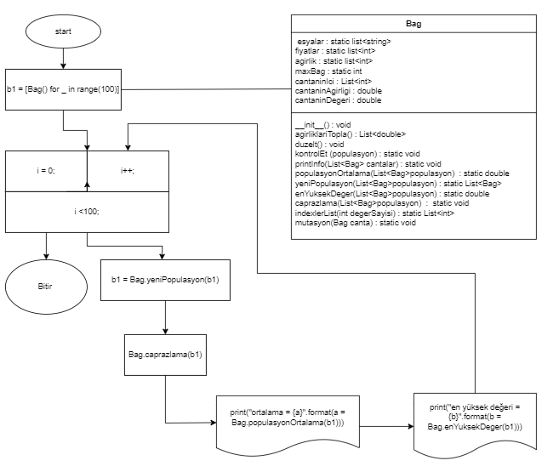
GENETİk ALGORİtmasının AKIŞ DİYAGRAMLARI-1

Slide 14
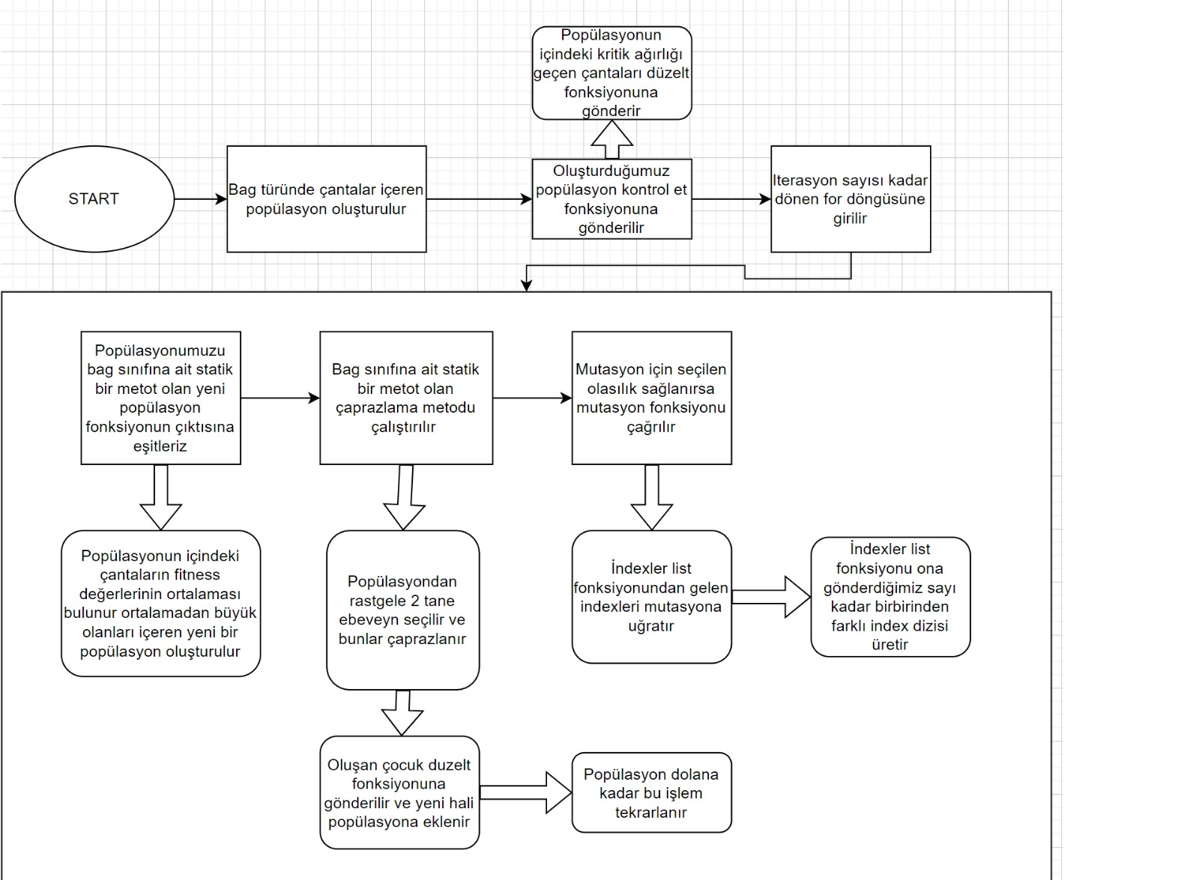
Genetik algoritmasının akış diyagramları-2

Slide 15
GENETİK ALGORİTMASININ SÖZDE KODU
a.Bag sınıfı oluşturulur.
2.'esyalar', 'fiyatlar', 'agirlik', ve 'maxBag' sınıf değişkenleri tanımlanır.
3.Sınıf Oluşturma ve Sınıf Değişkenlerinin Tanımlanması:
4.'__init__' Metodu:Rastgele bir çanta oluşturur. Çantanın içeriği, ağırlığı ve değeri bu metodda hesaplanır.
5.'agirliklariTopla' Metodu: Çantanın içeriğinin ağırlığını ve değerini hesaplar.
6.'duzelt' Metodu: Çantanın ağırlığını kontrol eder ve ağırlık sınırını aşan öğeleri çıkartır.
7.'kontrolEt' Metodu: Bir populasyonun tüm çantalarını kontrol eder ve ağırlık sınırını aşanları düzeltir.
8.'printInfo' Metodu: Çantaların bilgilerini yazdırır.
9.'populasyonOrtalama' Metodu: Bir populasyonun ortalama değerini hesaplar.
10.'yeniPopulasyon' Metodu: Yeni bir populasyon oluşturur, ortalama değerin altında olan çantaları seçer.
11.'enYuksekDeger' Metodu: Bir populasyondaki en yüksek değeri bulur.
12.'caprazlama' Metodu: Populasyonu çaprazlar ve yeni çantalar oluşturur.
13.'indexlerList' Metodu: Belirli bir sayıda rastgele indeks oluşturur.
14.'mutasyon' Metodu:Bir çantaya mutasyon uygular.
c.'main' Fonksiyonu:
1.100 adet çanta oluşturur.
2.Belirli bir iterasyon sayısına kadar çantanın populasyonunu günceller ve değerlerini yazdırır.

Slide 16
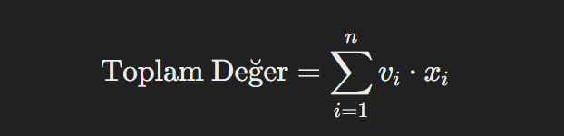
KNAPSACK PROBLEMİNİN MATEMATİKSEL DENKLEMLERİ (AMAÇ FONKSİYONU)
Knapsack problemi için amaç fonksiyonu sırt çantasına yerleştirilen eşyaların toplam değerini maksimize etmeyi amaçlar.
Yani knapsack probleminde amaç fonksiyonu sırt çantasına yerleştirilen eşyaların değerini ifade eden şu fonksiyondur:
Burada v; eşyanın değerini x; eşyanın seçilip seçilmediğini gösteren 0-1 değişkenini ifade eder.

Slide 17
KNAPSACK PROBLEMİNİN MATEMATİKSEL DENKLEMLERİ (PROBLEM SINIRLARI)
Knapsack probleminin sınırları ise çantanın taşıma kapasitesini ve her eşyadan ya bir ya da hiç alınmaması gibi sınırlamaları ifade eder. Bu sınırlamalar problemi tanımlayan denklemlerdir.

Slide 18

KNAPSACK PROBLEMİNİN MATEMATİKSEL DENKLEMLERİ (PROBLEM SINIRLARI)
1-TAŞIMA KAPASİTESİ ŞARTI:
Sırt çantasının sınırını aşmamak için kullanılan denklem;
X_{i} : Eşyanın seçilip seçilmediğini gösteren 0-1 değişkeni.
W_{i} : Eşyanın ağırlığı
Bu denklem seçilen eşyaların sırt çantasının ağırlığını geçmemesini sağlar

Slide 19

KNAPSACK PROBLEMİNİN MATEMATİKSEL DENKLEMLERİ (PROBLEM SINIRLARI)
2- KARAR DEĞİŞKENLERİ:
X değişkeni eşyanın seçilip seçilmediğini temsil eder. Her bir eşyanın seçilmesi durumunda x 1 değerini alır, seçilmemesi durumunda 0 değerini alır.

Slide 20
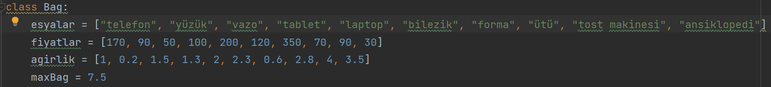
GENETİK ALGORİTMASININ PROBLEME UYGULAMAMIZ
Programımızın başında 10 adet eşyanın isimleri kiloları ve değerleri tanımlayarak 3 listeye attık. Ek olarak çantamızın alabileceği maksimum ağırlığı maxBag değişkenine atadık.

Slide 21
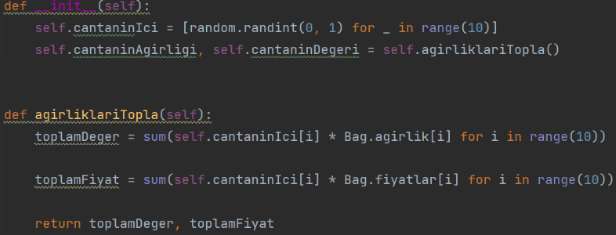
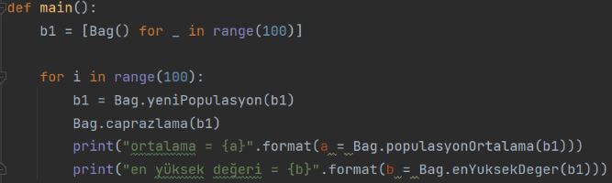
GENETİK ALGORİTMASININ PROBLEME UYGULAMAMIZ
En başta 100 çanta oluşturduk ve çantanın içine rastgele 0 ve 1’ler atayarak çantaların içeriğini oluşturduk.
Daha sonra oluşturduğumuz çantaların ağırlık ve değerlerini hesaplayarak bilgilerini yeni listeler oluşturup tuttuk.

Slide 22
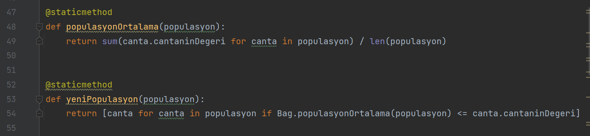
GENETİK ALGORİTMASININ PROBLEME UYGULAMAMIZ
İçinde belli sayıda çanta bulunduran listeyi oluşturduktan sonra o listenin içindeki çantaların değerlerini kontrol ederek başarılı olan çantaları seçerek yeni popülasyon oluşturduk.

Slide 23
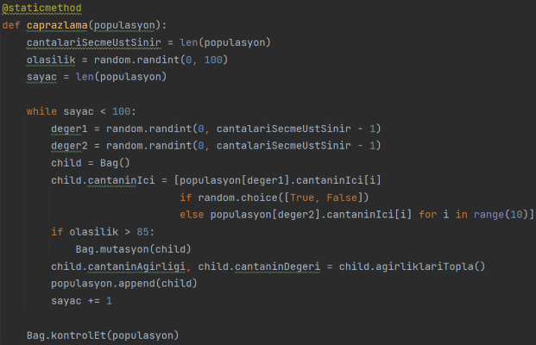
GENETİK ALGORİTMASININ PROBLEME UYGULAMAMIZ
Başarılı çantalardan oluşan popülasyonumuzu kendi içinde çaprazlama yaparak popülasyonumuzun çeşitliliğini arttırdık.

Slide 24
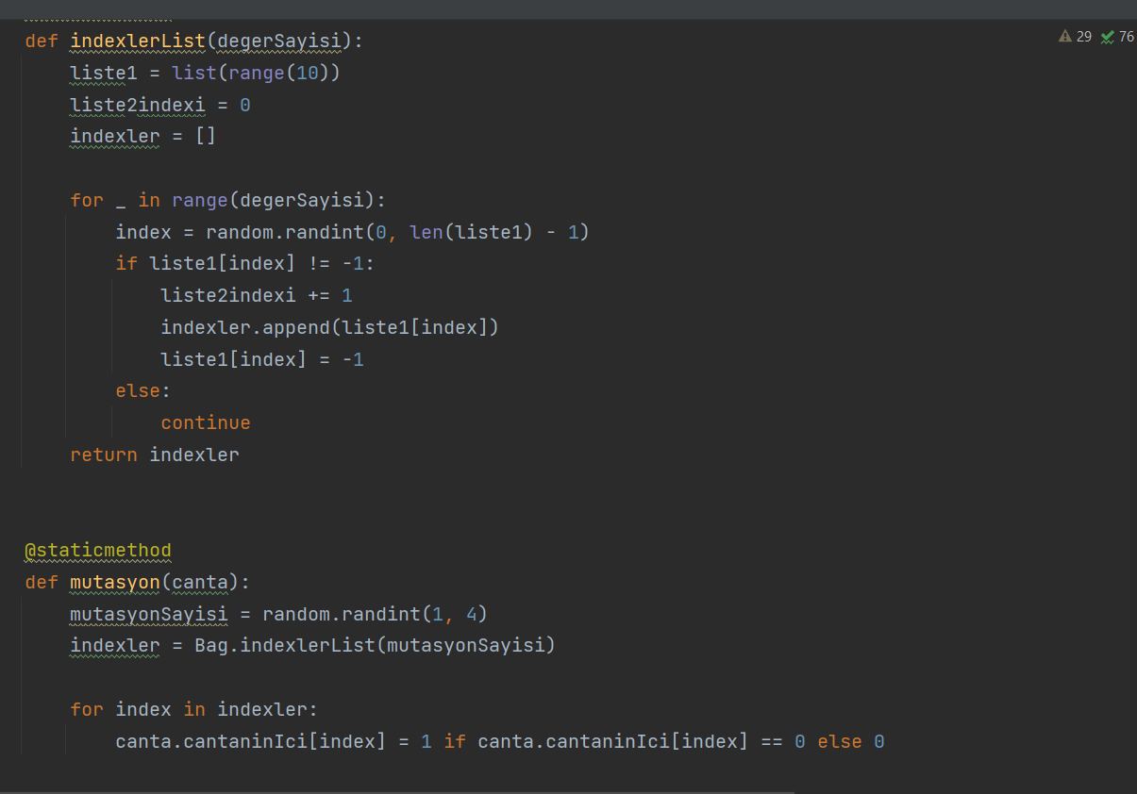
GENETİK ALGORİTMASININ PROBLEME UYGULAMAMIZ
Çaprazlama yapılan elemanları seçtiğimiz belli bir olasılık değeriyle daha çok çeşitlilik sağlamak için mutasyona soktuk.

Slide 25
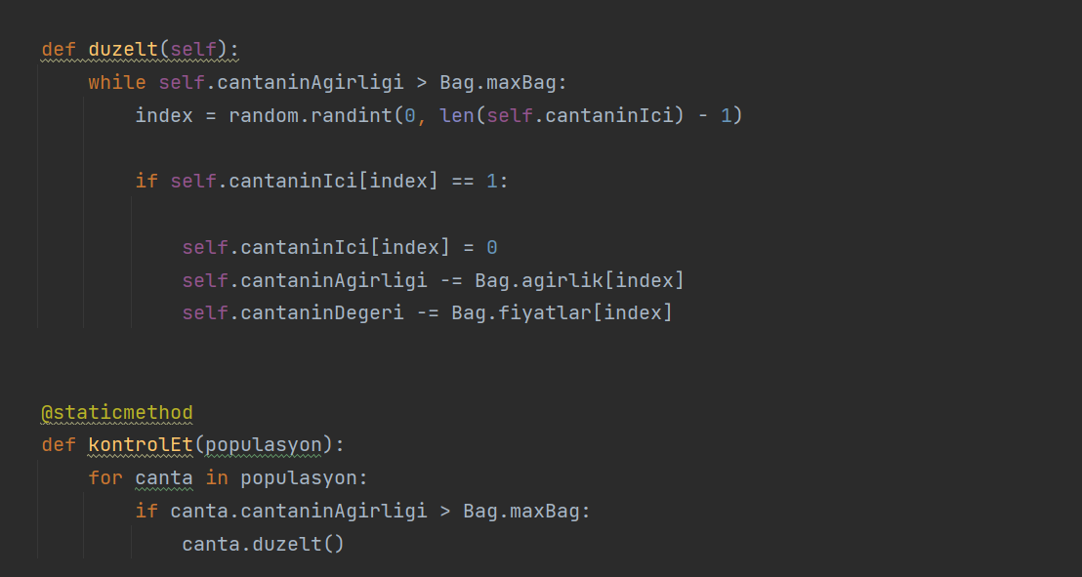
GENETİK ALGORİTMASININ PROBLEME UYGULAMAMIZ
En sona eklediğimiz kontrolEt() metodu ile de eğer yeni oluşturulan çantalar seçilen maksimum çanta ağırlığından büyükse düzelt() metoduna atarak içinde değişiklikler yaparak uygun hale getirdik.

Slide 26
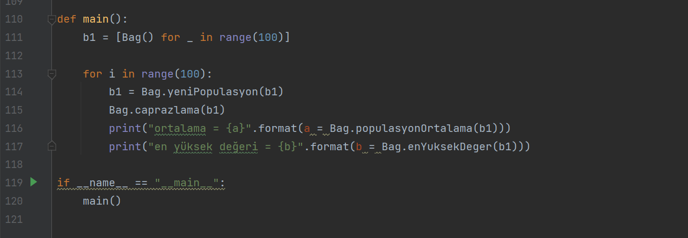
GENETİK ALGORİTMASININ PROBLEME UYGULAMAMIZ
En son çaprazlama ve mutasyon işlemlerini seçtiğimiz iterasyon sayısı kadar tekrar ederek problemin en uygun değerini bulmaya çalıştık.

Slide 27
2)BPSO ALGORİTMASI
BPSO (Binary Particle Swarm Optimization), parçacık sürü optimizasyonunun (PSO) bir türüdür ve özellikle 0-1 knapsack gibi problemleri çözmek için kullanılır. PSO, doğal olarak hareket eden bir parçacık sürüsü metaforunu kullanır ve bu parçacıklar, bir arama uzayında belirli bir hedef fonksiyonu eniyilemek için hareket eder.
BPSO, bir PSO algoritmasıdır, ancak çözüm alanı (solution space) genellikle 0-1 dizilimlerden oluşur. Bu dizilimler, 0-1 knapsack probleminde olduğu gibi, her bir elemanın sırt çantasına alınıp alınmadığını temsil eder.

Slide 28
KNAPSACK PROBLEMİ VE BPSO ALGORİTMASIYLA İLGİLİ YAPILAN ÇALIŞMALAR
1-) Parametre optimizasyonu ve ayarlanması
2-)Hız güncellenmesi yöntemleri
3-) Topoloji ve iletişim yapıları
4-) Çok amaçlı optimizasyon
5-) Kısıtlı ve karmaşık problemler
6-) Performans ve karşılaştırmalı çalışmalar
Bunlar knapsack probleminin BPSO algoritma ile çözülmesi için gelişim süresinde yapılan çalışmalardır.

Slide 29
BPSO ALGORİTMASI ÇALIŞMA MANTIĞI
Başlangıç Popülasyonunun Oluşturulması:
BPSO'nun ilk adımı, başlangıç popülasyonunu oluşturmaktır. Bu popülasyon, potansiyel çözümleri temsil eden parçacıklardan oluşur. 0-1 knapsack problemi bağlamında, her parçacık bir çözümü (sırt çantasına yerleştirilen eşyaları) temsil eder. Bu parçacıklar rastgele oluşturulabilir veya belirli bir strateji kullanılarak oluşturulabilir.

Slide 30
BPSO ALGORİTMASI ÇALIŞMA MANTIĞI
2. Uygunluk Değerinin Hesaplanması:
Her bir parçacığın uygunluk değeri, sırt çantasındaki eşyaların toplam değeri olarak hesaplanır. Her parçacığın çözümü, sırt çantasında yer alan eşyaların toplam değerini ifade eder. Bu değer, hedef fonksiyonu olarak kullanılır ve maksimize edilmeye çalışılır.

Slide 31
BPSO ALGORİTMASI ÇALIŞMA MANTIĞI
3. Hız ve Konum Güncellemesi:
Her parçacık, bir hız vektörü ve bir konum vektörü ile temsil edilir. Hız vektörü, parçacığın hareket yönünü ve hızını belirtir. Konum vektörü ise parçacığın mevcut konumunu ifade eder. Yeni hız ve konum değerleri, parçacığın mevcut hızı ve konumu, bireysel en iyi konumu ve global en iyi konumu baz alınarak güncellenir.

Slide 32
BPSO ALGORİTMASI ÇALIŞMA MANTIĞI
Global En İyi ve Bireysel En İyi Konumların Güncellenmesi:
Her bir parçacık, kendi en iyi konumunu (bireysel en iyi) ve tüm parçacıkların en iyi konumunu (global en iyi) günceller. Bu güncelleme, parçacıkların en iyi çözüme doğru hareket etmelerini sağlar. Yani, her bir parçacık, en iyi çözüme yakınsayan bir hareket yönü izler.

Slide 33
BPSO ALGORİTMASI ÇALIŞMA MANTIĞI
5. Durdurma Koşulunun Kontrolü:
Belirli bir durdurma kriterine ulaşılıncaya kadar adımlar 2'den 4'e kadar tekrarlanır. Durdurma kriteri, belirli bir iterasyon sayısına ulaşma, belirli bir uygunluk değerine ulaşma veya başka bir kriter olabilir. Bu kriter, algoritmanın ne zaman duracağını belirler.

Slide 34
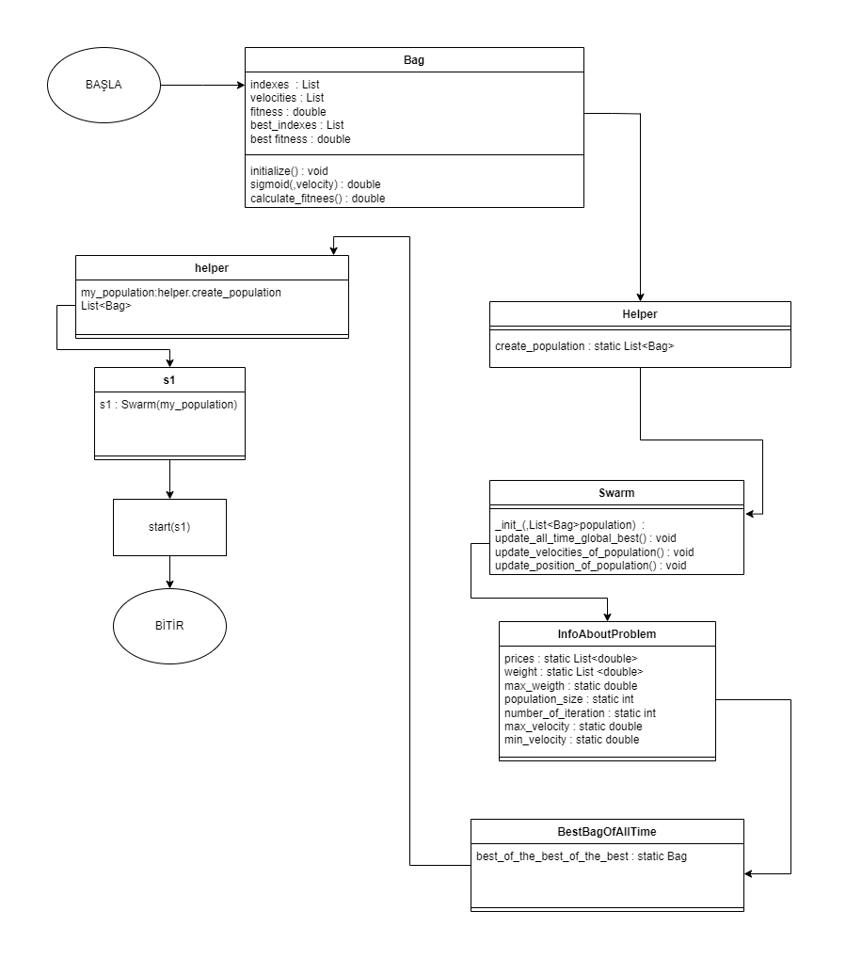
BPSO ALGORİtmasının AKIŞ DİYAGRAMLARI-1

Slide 35
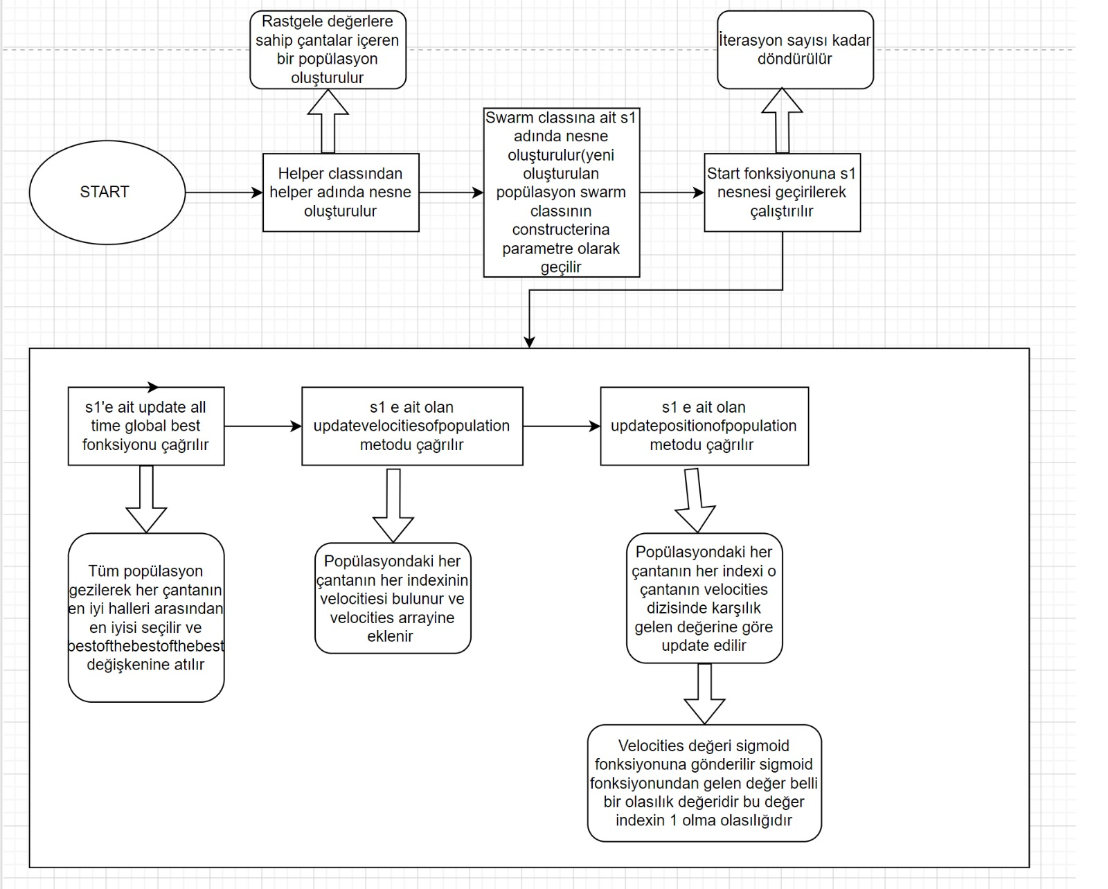
BPSO ALGORİtmasının AKIŞ DİYAGRAMLARI-1

Slide 36
BPSO ALGORİTMASININ SÖZDE KODU
a.Bag Sınıfı (Çanta Sınıfı):
1.'_init_' metodu: Çanta nesnesi oluşturulduğunda çağrılan bir yapıcı metoddur. Bu metot, çantanın indekslerini, hızlarını, uygunluğunu, en iyi indeksleri ve en iyi uygunluğu başlatır.
2.'initialize' metodu: Çantanın başlangıç durumunu belirler. Rastgele bir hız ve bu hıza göre bir indeks oluşturulur. Ayrıca çanta uygunluğu hesaplanır ve en iyi durumlar güncellenir.
3'sigmoid' metodu: Sigmoid fonksiyonunu hesaplar.
4.'calculate_fitness' metodu: Çanta uygunluğunu hesaplar. Toplam fiyat ve ağırlık, çanta indeksleri ve bilgi hakkındaki problem özellikleri kullanılarak hesaplanır.
b.Helper Sınıfı (Yardımcı Sınıf):
1.'create_population' metodu: Belirli bir boyutta bir çanta popülasyonu oluşturur ve geri döndürür.

Slide 37
Bpso algoritmasının sözde kodu 2
c.Swarm Sınıfı (Sürü Sınıfı):
1.'_init_' metodu: Sürü nesnesi oluşturulduğunda çağrılan bir yapıcı metoddur. Bu metot, sürünün popülasyonunu alır ve en iyi durumları günceller.
2'update_all_time_global_best' metodu: Tüm zamanların en iyi çantasını günceller.
3.'update_velocities_of_population' metodu: Popülasyonun hızlarını günceller. Her bir çantanın hızı, PSO algoritmasının kurallarına göre güncellenir.
4.'update_position_of_population' metodu: Popülasyonun pozisyonlarını günceller. Her bir çantanın indeksi, hız ve sigmoid fonksiyonu kullanılarak güncellenir.
d.InfoAboutProblem Sınıfı (Problem Hakkında Bilgi Sınıfı):
Bu sınıf, çantanın fiyatları, ağırlıkları, maksimum ağırlık, popülasyon boyutu, iterasyon sayısı, maksimum hız ve minimum hız gibi problem özelliklerini içerir.e.BestBagOfAllTime Sınıfı (Tüm Zamanların En İyi Çantası Sınıfı): Bu sınıf, tüm zamanların en iyi çantasını saklar.
f.start Fonksiyonu:
PSO algoritmasının ana döngüsünü yürütür. Belirli bir iterasyon sayısı için sürünün en iyi durumunu günceller ve hızlarını ve pozisyonlarını günceller.g.Ana Program:
Yardımcı sınıfı kullanarak bir çanta popülasyonu oluşturur.
Bu popülasyonu kullanarak bir sürü oluşturur.
Ana döngüyü başlatır ve PSO algoritmasını çalıştırır.

Slide 38
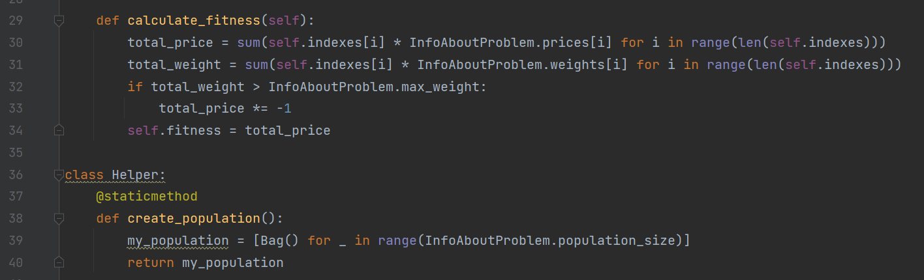
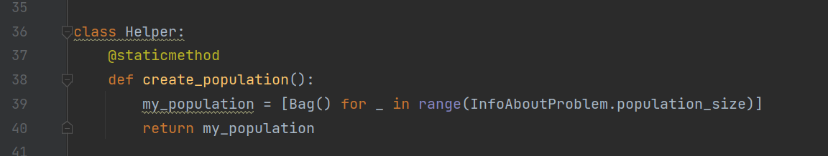
BPSO ALGORİTMASININ PROBLEME UYGULAMAMIZ
En başta eşyaların değerlerini ve ağırlıklarını tanımlayarak 2 listeye attık ve ek olarak çantanın maksimum ağırlığını tanımladık.
Sonrasında 100 çanta oluşturarak içine rastgele 0 ve 1’ler atarak çanta içeriğini oluşturduk.
Calculate_fitness kısmında çantaların ağırlıklarını topladık ve yük kapasitesini aşıyorsa etiketlemek için ağırlığı -1 ile çarptık

Slide 39
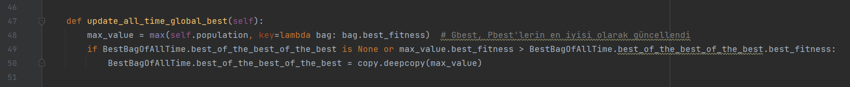
BPSO ALGORİTMASININ PROBLEME UYGULAMAMIZ
Çantaların fitness değerlerini teker teker karşılaştırarak en yüksek değeri olan çantayı global best değişkenine atadık.

Slide 40
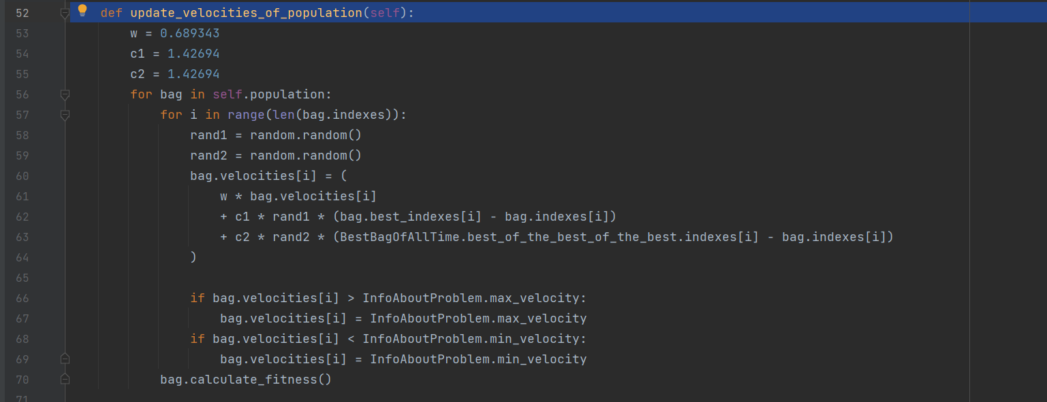
BPSO ALGORİTMASININ PROBLEME UYGULAMAMIZ
Sonraki adımda çantanın hızları BPSO algoritmasındaki formüle uygun olarak güncellenir ve çantanın yeni konumu hesaplanırken kullanılır.

Slide 41
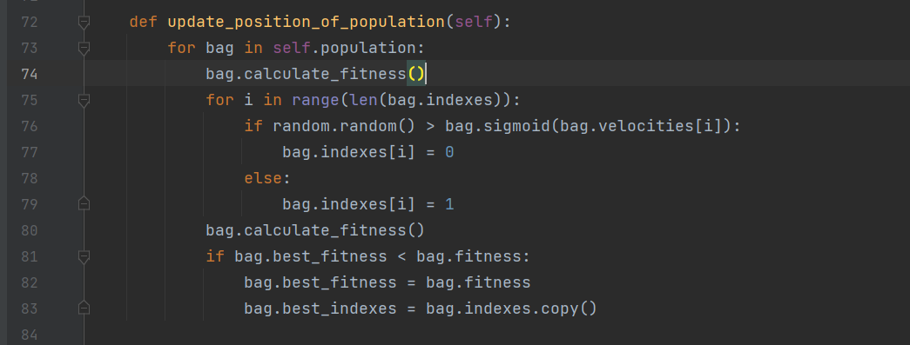
BPSO ALGORİTMASININ PROBLEME UYGULAMAMIZ
Önceki adımda güncellenen hızları kullanarak soktuğumuz sigmoid fonksiyonu ile çantaların yeni konumlarını hesapladık.
Eğer çantanın yeni konumu en iyi kendi konumuysa çantanın en iyi konumu güncelledik.

Slide 42
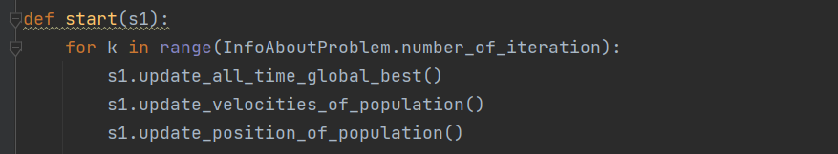
BPSO ALGORİTMASININ PROBLEME UYGULAMAMIZ
Bu 3 fonksiyon girilen iterasyon sayısı kadar tekrarlanır ve her döngü sonunda en yüksek fitnessa sahip çanta yeni global best olur.
İterasyonlar sonucunda problemin en uygun değerini global best ile bulmaya çalıştık.

